Slide 1

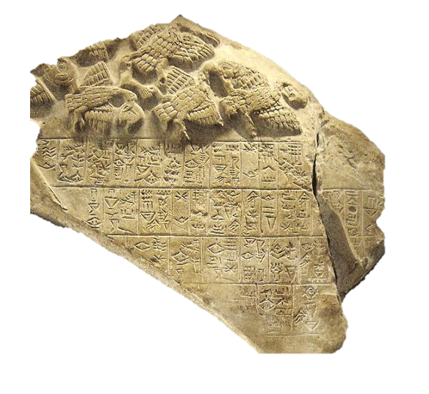
La stèle des vautours
L’orient ancien au IIIème millénaire avant J-C

Slide 2

I - L’ORIENT ANCIEN (environ 10% du temps consacré à l’histoire)
CONNAISSANCES L’Orient ancien au IIIe millénaire av. J.-C. : premières écritures et premiers Etats | DEMARCHES Etude au choix : un site ou un monument de Mésopotamie ou d’Egypte du IIIe millénaire av. J.-C… (œuvres de référence à l’école primaire :une sculpture égyptienne, un bas-relief mésopotamien…) Cette étude est remise en perspective dans l’espace de l’Orient ancien.
CAPACITES Connaître et utiliser les repères suivants Le site étudié, la Mésopotamie et l’Egypte, sur une carte Les premières civilisations (IIIe millénaire av. J.-C.) Décrire un monument de Mésopotamie ou d’Egypte Expliquer le rôle de l’écriture

Slide 3

L’étude de la stèle des vautours est appréhendée sous plusieurs angles :
épistémologique (réflexion sur les sources en histoire)
historique (première stèle historiée connue – écriture = témoignage, commémoration)
politique (un conflit frontalier entre deux cités-Etat)
économique (un conflit pour le contrôle d’une zone irriguée )
religieux (remerciement envers le dieu protecteur)
artistique et esthétique (stèle historiée et épigraphiée)

Slide 4
Capacités privilégiées dans cette séance :
observer, décrire, raconter
lire et employer différents langages – image
être sensible aux enjeux esthétiques et humains d’une œuvre artistique

Slide 5

MISE EN INTRIGUE
En 1881, un archéologue*, Édouard de Sarzec a découvert à Girsu, en Mésopotamie (actuelle Tello, Iraq), les fragments* d’une stèle en calcaire, datée vers 2 450 avant J.-C., qu’on appelle la « stèle des Vautours », aujourd’hui conservée au musée du Louvre. Il s’agit de la plus ancienne stèle historiée* connue à ce jour.
*termes nécessitant l’élaboration d’une définition avec les élèves

Slide 6
Cette stèle commémore, par le texte et l'image, une importante victoire remportée par le roi de Lagash, Eannatum, sur la cité voisine d'Umma.

Slide 7
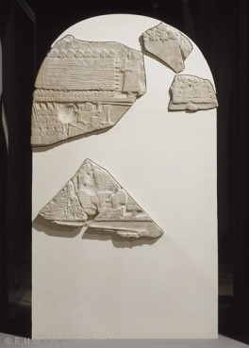
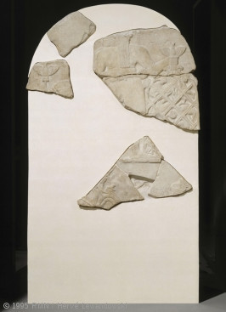
Présentation des fragments - 180x130x11cm
Hypothèses puis définition du mot stèle
1
2
3
4
La face
« historique »
La face « mythologique»

Slide 8
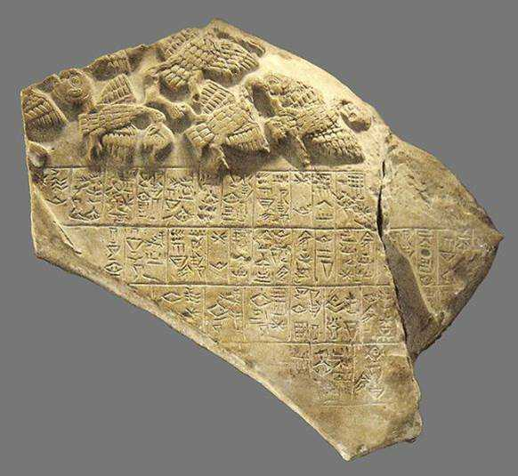
1
1

Slide 9
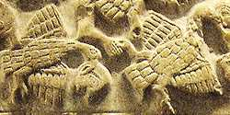

Slide 10
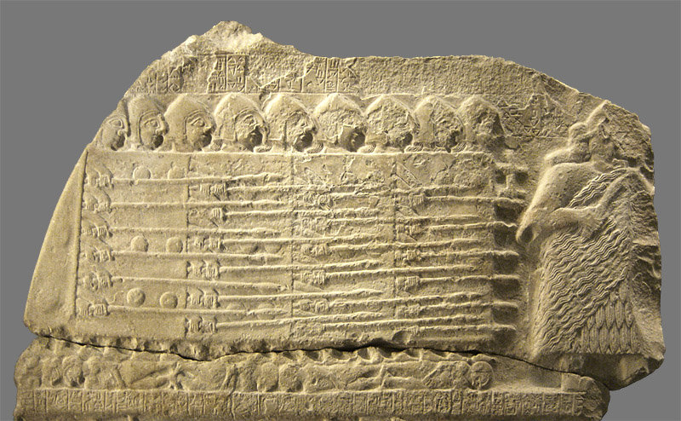
2

Slide 11
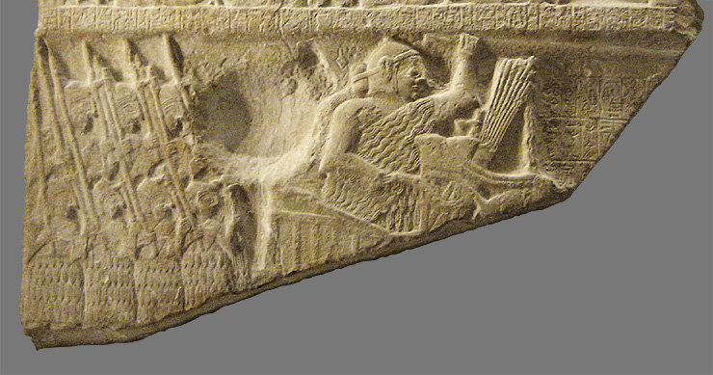
2

Slide 12
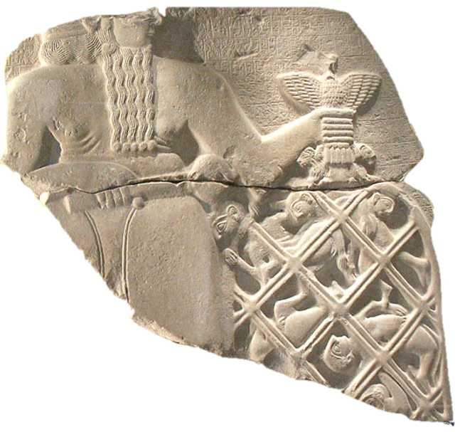
3

Slide 13
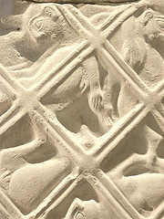

Slide 14
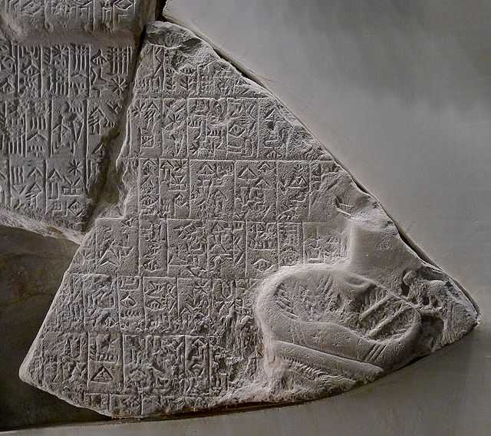
4
Gros plan
de cette
zone

Slide 15
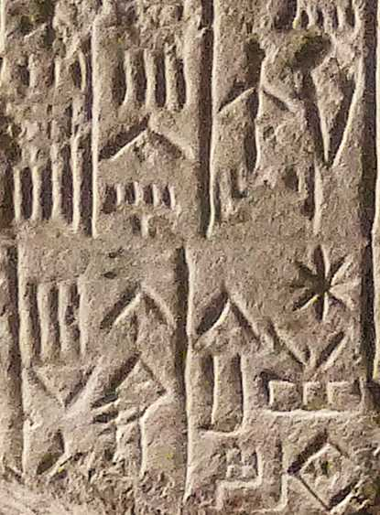
La stèle présente sur ses deux faces un texte en sumérien de 830 lignes, écrit à la première personne, au nom du roi Eannatum, afin de glorifier sa victoire.

Slide 16
Le roi de Lagash, Eannatum, célèbre sa victoire :
"Eannatum frappa Umma. Il eut vite dénombré 3 600 cadavres [...]. Moi Eannatum, comme un mauvais vent d'orage, je déchaînai la tempête !«
Il a repris la région disputée et délimite avec Umma la frontière, sur laquelle est érigée une stèle. L’inscription fait une large place aux serments prêtés par les deux souverains devant les divinités :
"Que jamais l'homme d'Umma ne franchisse la frontière de Ningirsu ! Qu'il n'en altère pas le talus et le fossé ! Qu'il n'en déplace pas la stèle ! S'il franchissait la frontière, que le grand filet d'Enlil, le roi du ciel et de la terre, par lequel il a prêté serment, s'abatte sur Umma !".

Slide 17
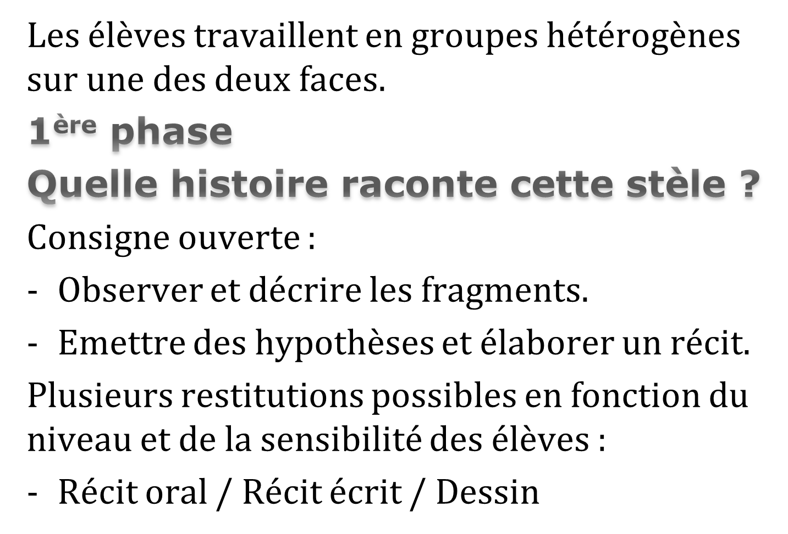

Slide 18
Possibilité de distribuer des informations complémentaires ou un questionnaire plus précis d’identification des différents éléments.

Slide 19
1
1
1er registre* :
Les vautours emportent les restes des ennemis vaincus.
* Ce terme peut générer des confusions en raison de son acception en cours de français.

Slide 20
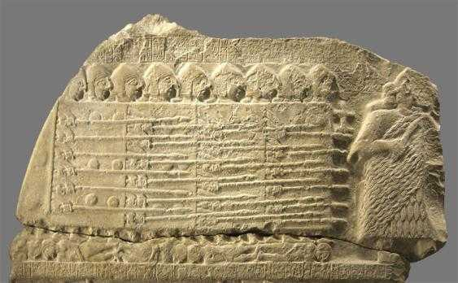
2
2ème registre
« Le souverain de Lagash marche à la tête de son armée. Eannatum est vêtu de la jupe à mèches laineuses appelée kaunakès, recouverte partiellement par une tunique en laine passant sur l'épaule gauche. Il porte le casque à chignon, apanage des hauts personnages. Les soldats, casqués eux aussi et armés de longues piques, s'avancent en formation serrée, se protégeant mutuellement derrière de hauts boucliers rectangulaires. L'armée de Lagash triomphante piétine les cadavres des ennemis. » Patrick Pouysségur

Slide 21
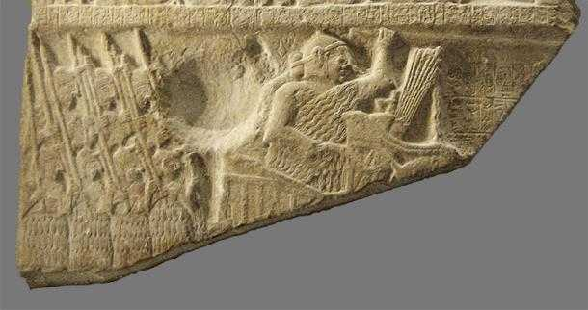
2
3ème registre
« Les soldats marchent alignés sur deux colonnes derrière leur souverain monté sur un char. Ils tiennent leur pique relevée et la hache de guerre à l'épaule. Eannatum brandit lui aussi une longue pique ainsi qu'un sabre recourbé, une arme d'apparat. Il se tient debout sur un char à quatre roues pourvu d'un haut tablier frontal duquel émergent des javelots rangés dans un carquois. » Patrick Pouysségur

Slide 22
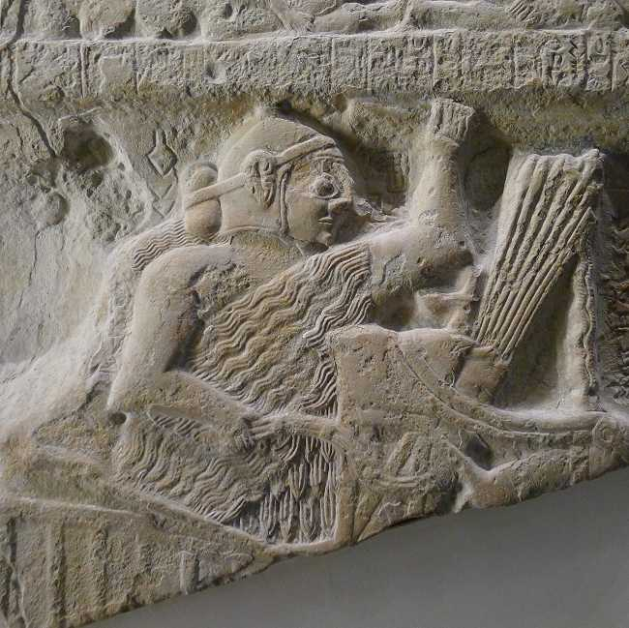

Slide 23
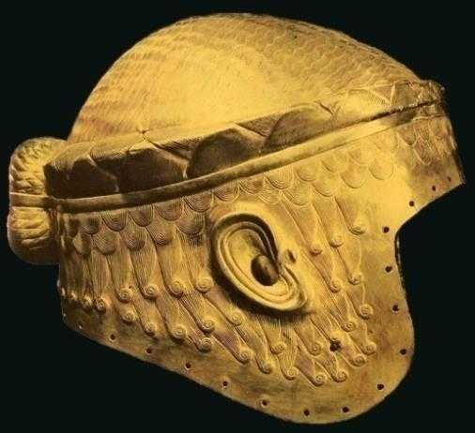
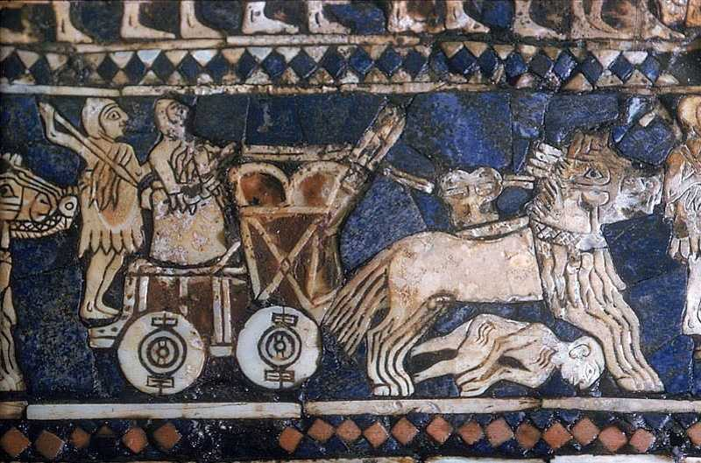
Casque du roi d’Ur, cité proche de Lagash. (Muséum de Bagdad)
Étendard d’Ur, petit coffre en bois incrusté de lapis-lazuli, qui montre le même type de char réservé au roi. (British muséum)

Slide 24
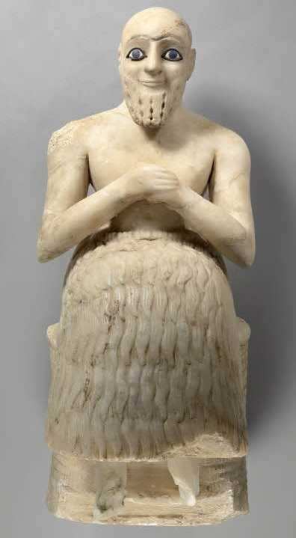

Clin d’œil de la mode
Statue de l’intendant Ebih-il, portant le kaunakès, musée du Louvre
Pedro Lourenco F/W 2013 / jupe type kaunakes
Balenciaga s/s2013, en référence au kaunakès

Slide 25
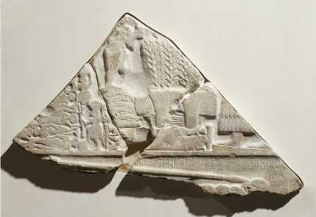

Slide 26
4ème registre (qui n’a pas été présenté aux élèves)
« Très fragmentaire, il illustre les cérémonies funéraires. Pour ensevelir les cadavres amoncelés de leurs camarades, les soldats de Lagash gravissent une échelle en portant sur la tête un panier rempli de terre. Des animaux, dont un taureau couché sur le dos et ligoté, sont prêts à être immolés tandis qu’un prêtre en nudité rituelle fait des libations devant un personnage assis dont il ne reste plus que les pieds, soit le roi, soit le dieu de la cité. » Patrick Pouysségur

Slide 27

« Le dieu Ningirsu, reconnaissable à sa très grande taille, tient dans sa main gauche son animal attribut, l'aigle léontocéphale Imdugud. Celui-ci tient dans ses serres deux lions formant les poignées d'un grand filet dans lequel sont entassés des hommes. Il s'agit là des ennemis de Lagash, capturés lors de la bataille et offerts à Ningirsu. Ce dernier, de sa main droite assène un coup de massue sur la tête de l'un d'entre eux dont la tête dépassait du filet, le roi d'Umma. » Patrick Pouysségur

Slide 28
Le reste de la face « mythologique », très lacunaire, semble évoquer la présence aux côtés du dieu triomphant d'une déesse, sans doute Nanshe, l'épouse de Ningirsu, également associée à l'aigle léontocéphale. Le registre inférieur laisse entrevoir le dieu sur un char, en compagnie de la même déesse.

Slide 29
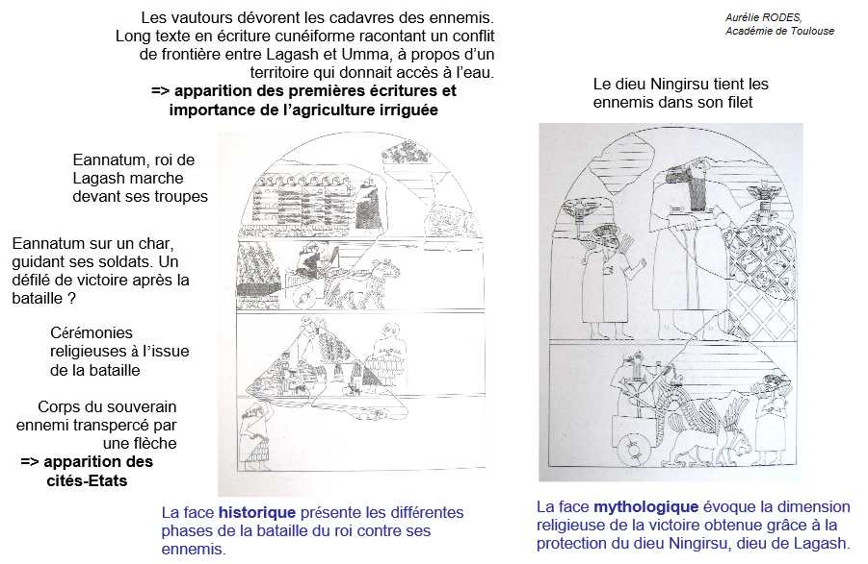
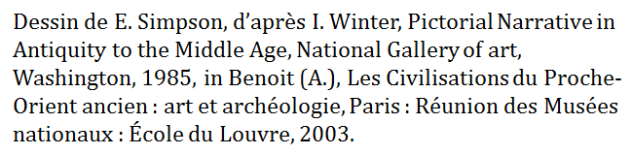

Slide 30
Contextualisation
Situer dans l’espace
Situer dans le temps
Mise en perspective historique
Problématisation

Slide 31
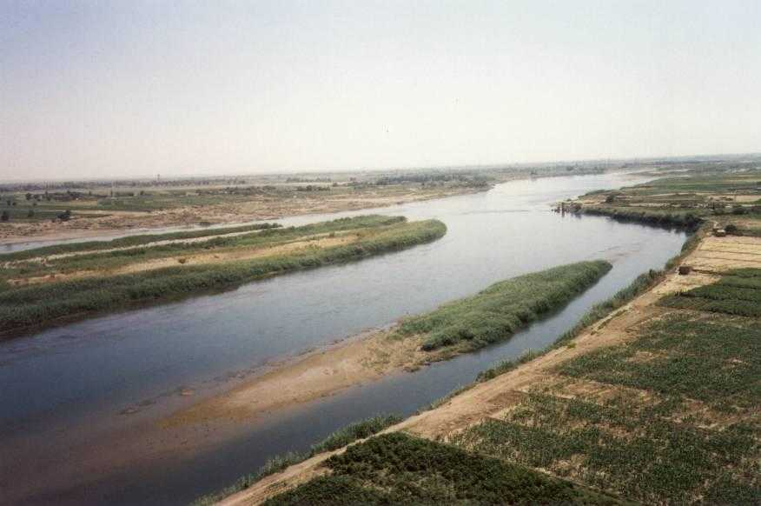
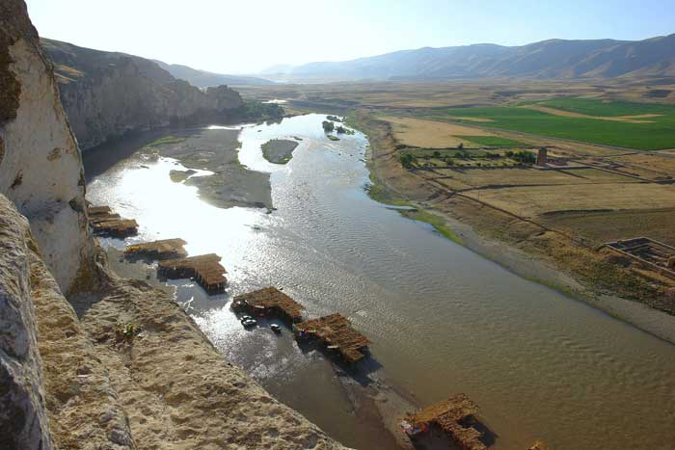
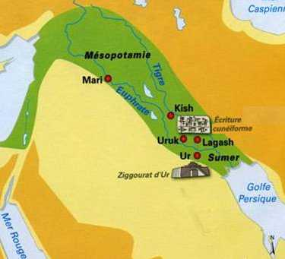
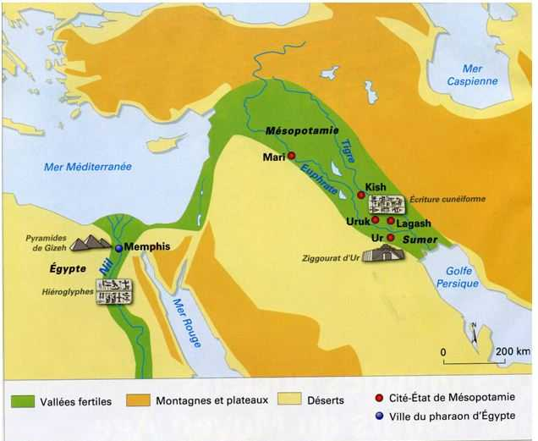
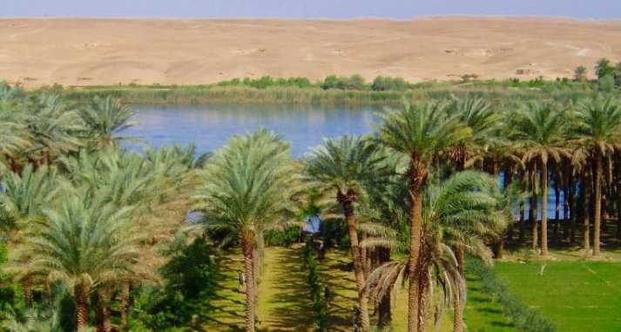
L’Euphrate aujourd’hui
Le Tigre aujourd’hui
Agriculture irriguée dans une oasis aujourd’hui

Slide 32
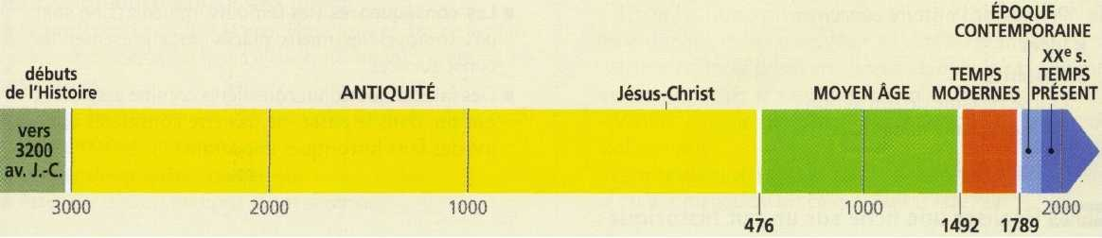
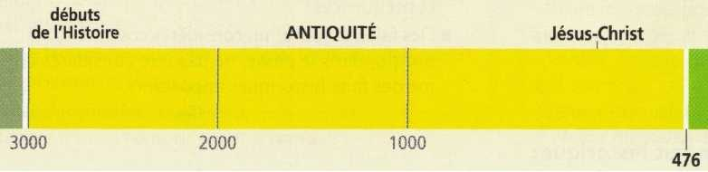
Stèle des vautours
2450 av. J.-C.

Slide 33
C’est l’époque des cités-Etat en Mésopotamie (période des dynasties archaïques). Les villes de Mésopotamie du Sud, très proches les unes des autres, s'égrenaient le long du Tigre, de l'Euphrate. La cité-Etat d’Umma se trouvait en amont, à une trentaine de kilomètres de la cité de Lagash sur un bras du Tigre.
Le conflit entre les deux cités a eu pour objet le contrôle d’une zone de culture irriguée. Dans une région désertique, le conflit foncier est nécessairement lié à l’eau. Les deux cités en appelèrent d’abord vers -2 500 à l’arbitrage de Messalim, roi de Kish, qui dominait alors la basse Mésopotamie. Ce dernier trancha en faveur de Lagash. Par la suite , cet accord ne fut sans doute pas respecté et les deux cités s’affrontèrent.
Le roi de Lagash commémora sa victoire sur la stèle des Vautours mais choisit cependant de laisser les habitants d’Umma d’exploiter cette terre contre loyer, que le roi d’Umma promit de payer en jurant par six dieux différents .
V. Andréassian, J. Margat

Slide 34
L’étude de la stèle permet donc d’aborder :
la notion de l’Etat au travers de la représentation du roi et de ses pouvoirs militaires, religieux (et fiscaux, perception d’un impôt) ;
la perception du sacré à travers le représentation du dieu tutélaire, des rites funéraires, et son lien avec le politique ;
la richesse des productions artistiques ;
le rôle de l’écriture, qui se fait ici vecteur de l’idéologie royale, des croyances religieuses et support de poésie.

Slide 35
La stèle des Vautours permet aussi :
d’appréhender indirectement le contexte d’une économie prospère qui repose sur l’agriculture irriguée et l’élevage (aux origines de l’invention de l’écriture dans cette région)
de formuler la problématique en lien avec l’intitulé des programmes : l’Orient ancien au IIIe millénaire av. J.-C. : Quels liens établir entre la naissance des premières écritures et celle des premiers Etats ?

Slide 36
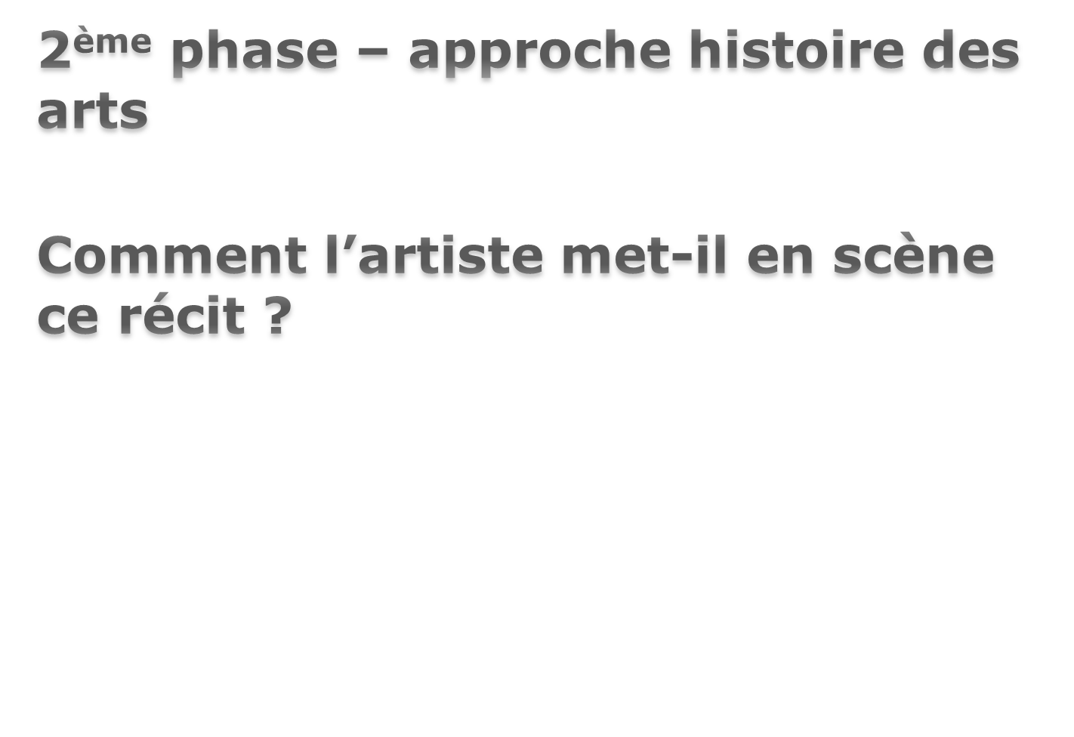

Slide 37
Le support : pourquoi une stèle historiée ?
symbolique de la verticalité de la stèle et de ses deux faces ;
technique du bas-relief ;
association remarquable entre les images et le texte . C’est une première dans l'histoire de l'art sumérien, qui montre le développement de la narration historiographique ;
une composition en bandes horizontales qui forme le schéma narratif avec une variation du nombre de registres ( 4 sur la face « historique », 2 sur la face « mythologique ».

Slide 38
Comment le mouvement est-il représenté sur les deux faces ?
face « historique » : scènes de profil, vol des vautours qui crée un mouvement vers la droite, avancée des troupes avec dominante de lignes horizontales, défilé de la victoire avec des lignes obliques ;
face « mythologique » : scène principale vue de face, nombre de registres moins important.
Contraste entre les deux faces. La face « historique » semble plus dynamique que la face « mythologique ».

Slide 39
Comment l’artiste montre-t-il la puissance du roi et du dieu ?
le roi n’est pas représenté en « taille héroïque », il est cependant bien identifiable par sa position de guide, son vêtement et ses attributs ;
la puissance de son armée est figurée par « le contraste entre ses troupes puissamment armées, organisées, où tous les soldats sont exactement identiques, dans une stricte isocéphalie alors que les soldats d'Umma sont chétifs, vaincus et désorganisés. Les soldats de la cité d'Umma sont représentés dénudés, attachés, entassés les uns sur les autres. » Wikipédia

Slide 40
le dieu Ningirsu est surdimensionné. Il est présenté de face avec des épaules à forte carrure mais son visage est de profil (cf. art égyptien). Il est doté d’attributs qui représentent sa puissance, l’aigle léontocéphale et la massue ;
le lion et l’aigle symbolisent la puissance, le vautour est également symbole de la guerre et du pouvoir car la mort y est alors omniprésente.
La représentation est-elle réaliste ?
La représentation n’est que partiellement réaliste :
elle sert le discours politique et religieux ;
elle correspond aux traditions artistiques et aux moyens techniques de l’époque.

Slide 41
Interroger les élèves sur leur ressenti de l’oeuvre.
Vocabulaire à retenir par les élèves : stèle historiée, bas relief.
Travail d’invention possible : imaginer ou dessiner les parties manquantes.

Slide 42
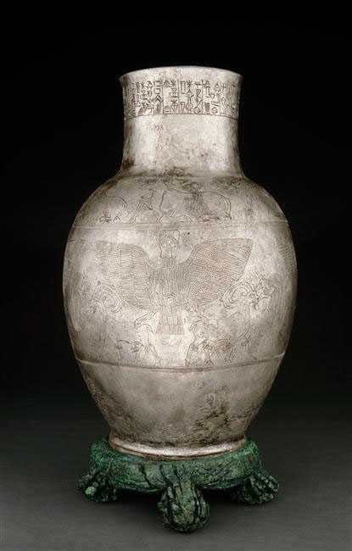
ŒUVRE CONNEXE
LE VASE D’EN-METENA
Vase dédié par En-metena, roi de Lagash au dieu Ningirsu, vers 2 400 av. J.-C., argent et cuivre, 35 cm – 18 cm de diamètre, découvert à Tello (Girsu), Musée du Louvre.
Le vase du roi En-metena est l’un des objets les plus beaux et les plus célèbres que l’on ait retrouvés de la civilisation de Sumer. Il allie à la fois l’argent et le cuivre dans une composition unique en son genre et témoigne des qualités remarquables des métallurgistes sumériens.

Slide 43
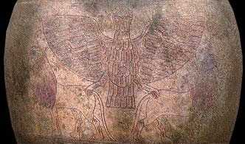
Sur le pourtour de ce vase liturgique se déploie un motif représenté quatre fois : l'aigle léontocéphale, attribut du dieu Ningirsu, prend entre ses serres des lions, qui mordent des cerfs et des chèvres. Ils évoluent sur une ligne représentant le sol, matérialisé par des chevrons.
Au-dessus, une autre frise représente sept génisses couchées en train de se relever .

Slide 44
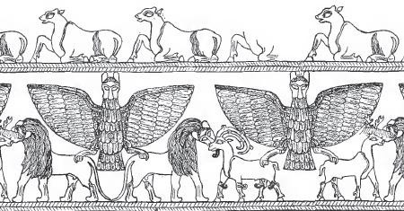
Ces deux registres montrent un contraste entre le monde animal sauvage avec les lions et le calme des pâtures avec les génisses. Ce thème, souvent repris, témoigne de la fierté des Sumériens d'avoir maîtrisé la nature.

Slide 45
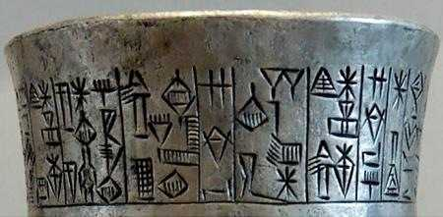
Le vase porte une inscription cunéiforme placée sur le col du vase : « Pour Ningirsu, le champion d'Enlil, En-metena, le prince de Lagash … son maître qui l'aime, a façonné un vase d'argent purifié dans lequel Ningirsu puisse manger … et pour sa vie, l'a porté à Ningirsu de l'Eninnu. En ce temps-là, Dudu était prêtre de Ningirsu. »

Slide 46
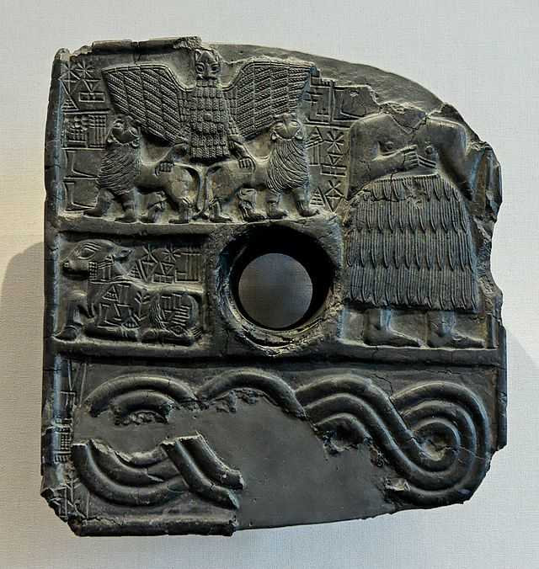
Bas-relief votif de Dudu, prêtre de Ningirsu, au temps du roi Ente-mena de Lagash, vers 2 400 av. J.-C., musée du Louvre.

Slide 47
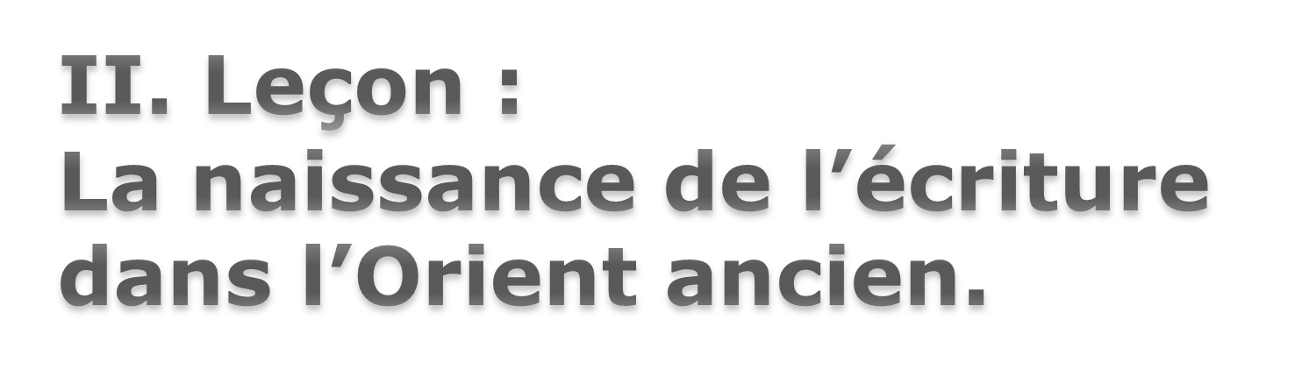

Slide 48

Ouvrir le champ géographique et chronologique, avec un travail sur d’autres écritures.

Slide 49
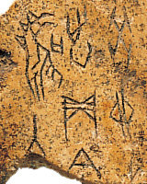
« En Chine, les premiers textes connus sont des textes divinatoires gravés sur os ou plastrons de tortues. Parmi les écritures en usage aujourd'hui, l'écriture chinoise est sans doute la plus ancienne. Les plus anciens vestiges de l'écriture chinoise datent du XIVe siècle avant notre ère. Ce sont des inscriptions oraculaires * qui témoignent de la relation originelle entre la divination et l'écriture. »
Extraits du site de la BNF

Slide 50
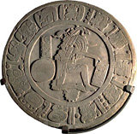
«Dans l'Amérique précolombienne, où coexistent civilisations de l'écrit et civilisations de tradition orale, seule l'Amérique centrale a vu se développer une tradition de l'écrit. Elle commence vers 2000-1500 avant J.-C. avec les Olmèques, dont le calendrier comprend des signes gravés (glyphes) associés aux différents éléments chronologiques (jour, année, cycle...).»
Extraits du site de la BNF

Slide 51
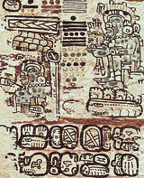
Entre le IIIe et le Xe siècle de notre ère, la brillante civilisation maya manifeste un goût sans précédent pour l'écriture qui recouvre alors stèles, linteaux, panneaux, frises, objets mobiliers... Elle sert à enregistrer le temps et à inscrire les événements marquants de la cité.
Extraits du site de la BNF

Slide 52
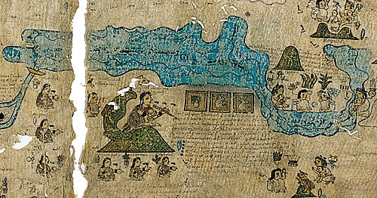
À partir du XIe siècle, la civilisation nahuatl investit le plateau mexicain et développe jusqu'à l'arrivée des Espagnols (1519-1521) une écriture pictographique dont le livre peint est le support privilégié. Les liens graphiques (lignes, pointillés, chemins, traces de pas) qui structurent les textes aztèques qui nous sont parvenus réunissent personnages et pictogrammes gravés (glyphes).
Extraits du site de la BNF

Slide 53
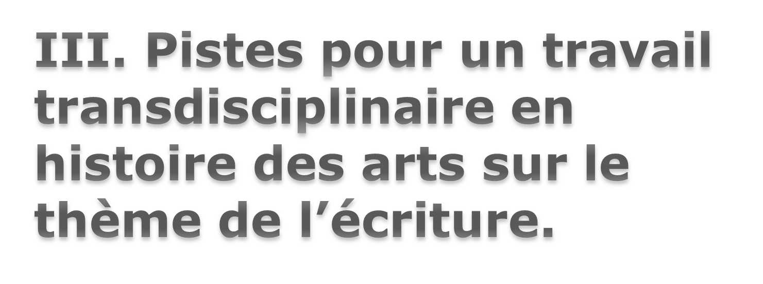

Slide 54

Toute activité consistant à « jouer avec les mots ». Exemples : les calligrammes.
Un calligramme est un poème dont la disposition graphique sur la page forme un dessin, généralement en rapport avec le sujet du texte, mais il arrive que la forme apporte un sens qui s'oppose au texte. Cela permet d'allier l'imagination visuelle à celle portée par les mots.

Slide 55
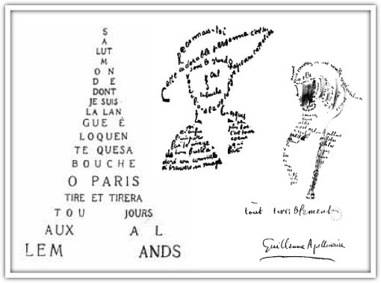

Slide 56
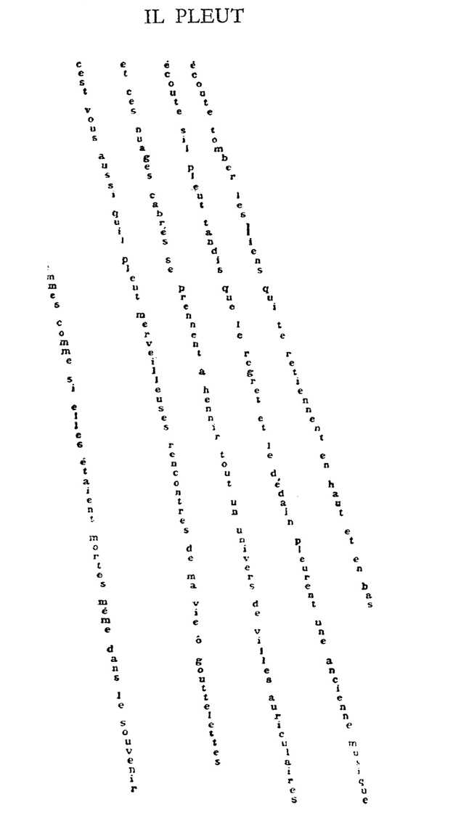
Guillaume APOLLINAIRE, Calligrammes poèmes de la paix et de la guerre 1913-1916, Mercure de France, 1918

Slide 57

A toutes les époques, s'exprime le souci, derrière les signes abstraits de notre alphabet, de retrouver une dimension figurative. Peintres, calligraphes, graphistes ou publicitaires, illustrateurs de livres pour enfants, écrivains et poètes, réintroduisent dans la lettre les images perdues.

Slide 58
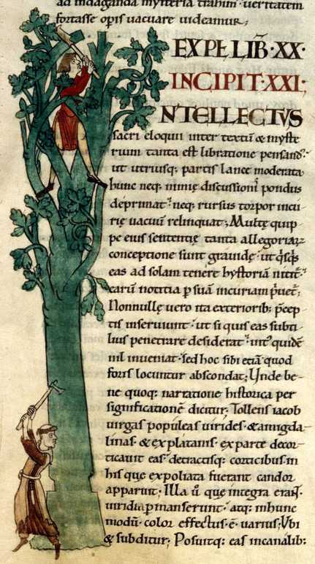
Les enluminures médiévales
MORALIA IN JOB (Morales sur Job) de Grégoire le Grand
Bibliothèque Municipale de Dijon.
Initiale "I" du livre 21. Essartage d'un arbre par les moines, fol 21..
L'artiste porte l'art de l'initiale à maturité et dépasse de loin le cadre historié : en fait, le corps de l'initiale disparaît, il est entièrement figuré, comme ce qu'il contient. C'est la scène qui donne corps à la lettre, et non l'inverse.

Slide 59
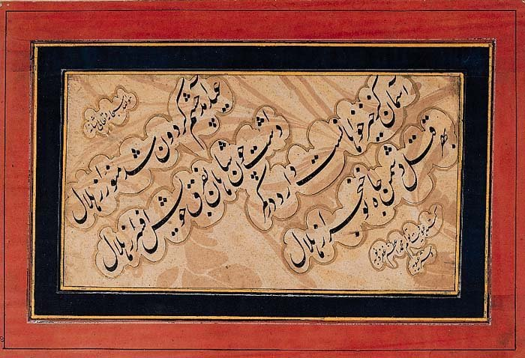
La calligraphie persane
« La fête est arrivée et l'œil du firmament est devenu comme illuminé par la nouvelle lune ; elle avait, tel un roi, une couronne semblable à un croissant au sommet de sa tête… »
Faïzabad, vers 1765-1775,
Paris, BnF, Manuscrits orientaux, Persan.
Extraits du site de la BNF

Slide 60
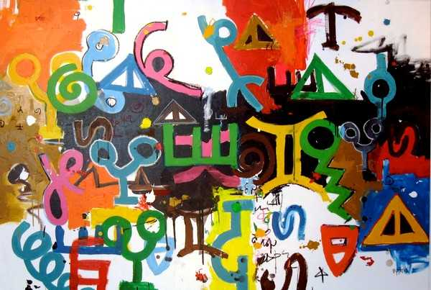
L’alphabet afaka dans les œuvres de Marcel Pinas. « Je signe toutes mes créations en utilisant ce syllabaire. Dans mes peintures, j’utilise les signes Afaka comme des éléments plastiques, des motifs parmi d’autres. Je les combine avec des couleurs, des formes, des objets, c’est devenu mon langage. »

Slide 61
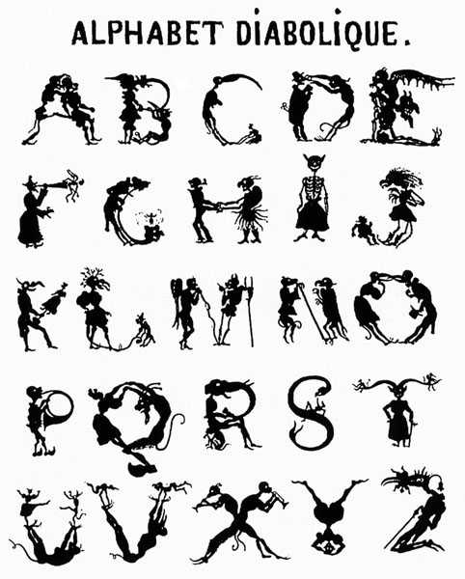
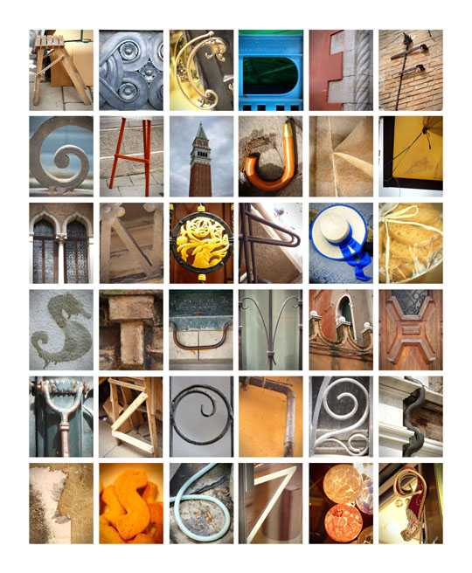
Les abécédaires
Extraits du site de la BNF

Slide 62
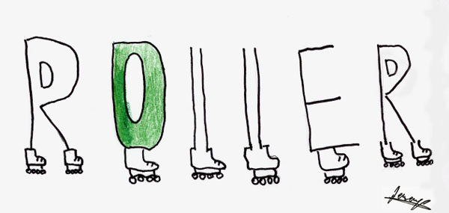
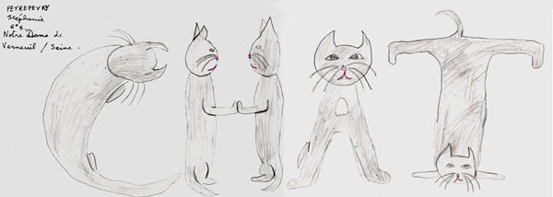
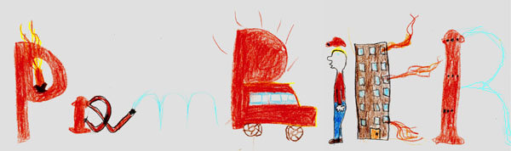
Extraits du site de la BNF

Slide 63

Les droits de l’enfant : le droit à l’éducation en France et dans le monde (programme de 6ème).
Inégalités et discriminations : le problème de l’égalité entre les hommes et les femmes dans l’accès à l’éducation et aux études supérieures en France et dans le monde (programme de 5ème).
Réflexion sur les fonctions de l’écriture : « conserver la mémoire, communiquer avec les autres à travers l'espace et le temps,
redoubler la parole, s'approprier le monde, murmurer les secrets, communiquer avec soi - même? »
Extraits du site de la BNF

Slide 64

- ANDREASSIAN Vazken et MARGAT Jean, Rivières et rivaux, Quae, 2012 138p.
- AMIET Pierre, L'Art antique du Proche-Orient, Mazenod, Paris, 1977, p. 369, fig. 328.
- HUOT Jean-Louis, Les Sumériens : entre le Tigre et l'Euphrate, Errance, Paris, 1989, pp. 222-224.
- PARROT André, Tello, vingt campagnes de fouilles, 1877-1933, Albin Michel, Paris, 1948, pp. 95-101.
- SARZEC Édouard (de), Découvertes en Chaldée, Leroux, Paris, 1884-1912, pp. 36, 68, 94-103, 174-195.
- SOLLBERGER Edmond, KUPPER Jean-Robert, Inscriptions royales sumériennes et akkadiennes, Cerf, Paris, 1971.

Slide 65

Site de la Bibliothèque nationale de France, http://classes.bnf.fr/dossiecr/
PUISSEGUR Patrick, La stèle des vautours, Musée du Louvre, Département des Antiquités orientales : Mésopotamie, http://www.louvre.fr/oeuvre-notices/stele-des-vautours
DERCY Benoît, Découverte du Proche Orient ancien par les mythes. Pistes de questionnement des œuvres avec les élèves, Musée du Louvre, http://www.louvre.fr/sites/default/files/medias/medias_fichiers/fichiers/pdf/louvre-dossier-professeur-gilgamesh.pdf

Slide 66
PARODI Patrick , Quelle histoire de l’Orient au IIIe millénaire ?, Site académique Aix-Marseille d’histoire-géographie, http://www.pedagogie.ac-aix-marseille.fr/upload/docs/application/pdf/2011-08/ppa044_quelle.pdf
RODES Aurélie, Proposition pour étudier l’Orient ancien, http://pedagogie.ac-toulouse.fr/histgeo/hg06/IMG/pdf/H1_Orient_ancien_Mesopotamie_-_Aurelie_RODES.pdf
TAMBAREAU Caroline, La stèle des vautours, http://prezi.com/yblrzwzwow_ht/la-stele-des-vautours/
Site d’histoire-géographie de l’académie d’Orléans-Tours, Mise en perspective dans l’espace de l’Orient ancien, hg-ec.ac-orleans-tours.fr/uploads/media/orient-ancien-mesopotamie.ppt

Slide 67

Site du musée du Louvre http://www.louvre.fr/oeuvre-notices/stele-des-vautours
Stèle des Vautours, site de Wikipédia – article « stèle des vautours ». Photographies Eric Gaba (User:Sting), July 2005. Sous licence Creative Commons Attribution-Share Alike 3.0 via Wikimedia Commons, http://commons.wikimedia.org/wiki/File:Stele of Vultures detail 01
Jpg#mediaviewer/Fichier:Stele of Vultures detail 01a.jpg
Vase d’En-metena, « Relief Dudu Louvre AO2394 » par Inconnu. Sous licence Public domain via Wikimedia Commons - http://commons.wikimedia.org/wiki/File:Relief_Dudu_Louvre_AO2394.jpg#mediaviewer/Fichier:Relief_Dudu_Louvre_AO2394.jpg
http://www.allposters.fr/-sp/La-stele-des-vautrours-Affiches i7323219 .html
http://www.pinterest.com/pin/345721708865624532

